Slide 1
求一个数的几倍是多少
R·二年级下册

Slide 2

新课导入
第一行：
第二行：
第一行有（ ）根 ，第二行有（ ）个（ ）根，第二行的根数是第一行的（ ）倍。
2
4
2
4

Slide 3

新课导入
第一行：
第二行：
第二行的根数是第一行的5倍，该摆多少根呢？你是怎么摆的？

Slide 4

探索新知
3
李爷爷养了8头牛，养的羊的数量是牛的4倍。李爷爷养了多少只羊？
1.画一画，画出它们的数量关系；
2.说一说：小组内根据画的图互相说一说自己的想法。
你们发现了哪些数学信息？要解决的问题是什么？

Slide 5
3
李爷爷养了8头牛，养的羊的数量是牛的4倍。李爷爷养了多少只羊？
1
牛：
羊：
2
8的4倍是多少？
牛：
8
是多少？
羊：
4个8
8×4=32(只)

Slide 6

3
李爷爷养了8头牛，养的羊的数量是牛的4倍。李爷爷养了多少只羊？
8×4=32(只)
口答：李爷爷养了32只羊。
正确吗？怎么检验？
32÷8=4
32的确是8的4倍，解答正确。

Slide 7

求一个数的几倍是多少，就是求几个几是多少，用乘法解决。
一个数的几倍=这个数×倍数

Slide 8
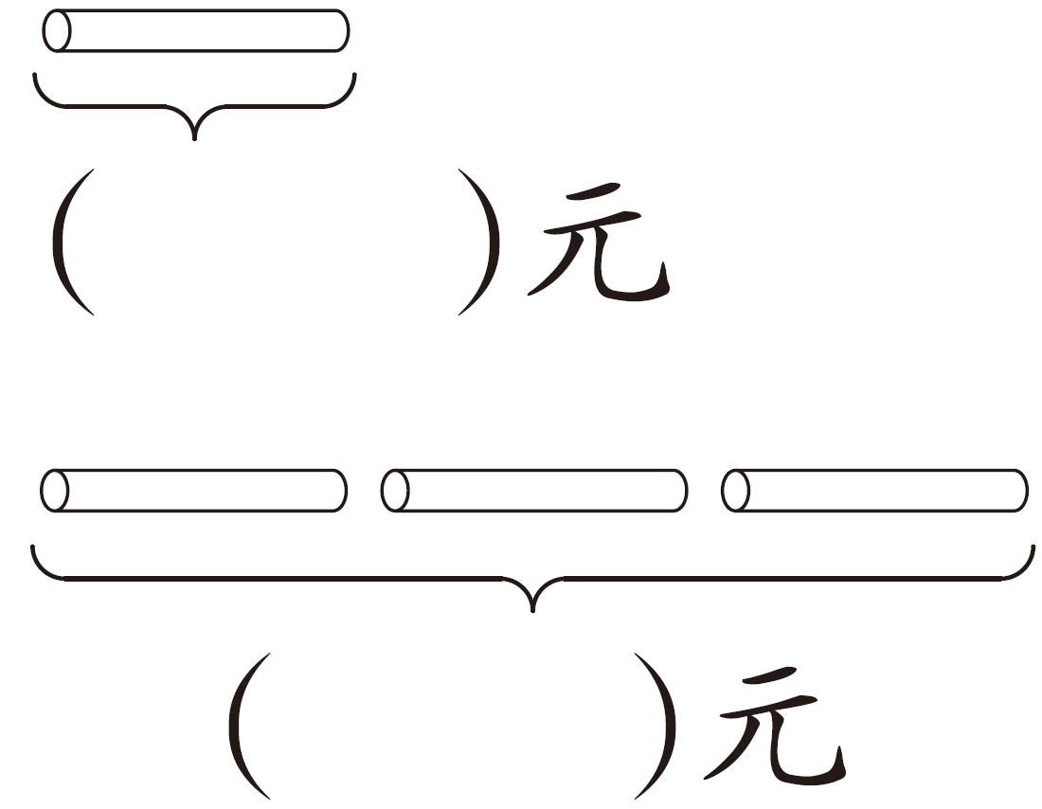
随堂练习
1.
一副跳棋9元，一副象棋的价钱是它的3倍。一副象棋多少钱？
9
9×3=27(元)
27
口答：一副象棋27元。
[教材P29 做一做]

Slide 9
2.
乘高铁列车从北京到济南大约需要2小时，从北京到广州的时间是从北京到济南的4倍。乘高铁列车从北京到广州大约需要几小时？
2小时
摆小棒
北京 济南
北京到济南：
2小时
4倍
北京到广州：
4个2小时
?小时
北京 广州
2×4=8(小时)
口答：乘高铁列车从北京到广州大约需要8小时。
[教材P31 练一练 第1题]

Slide 10



课堂小结
通过本节课的学习，你有什么收获？

Slide 11




巩固练习
见“状元成才路”系列丛书《创优作业100分》和《状元作业本》对应课时作业。

